Slide 1
Муниципальное образовательное учреждение дополнительного образования детей
Детский подростковый центр

Slide 2
Чернина Наталья Сергеевна
Педагог дополнительного образования
Подростковый клуб «Дюжина»
Творческая мастерская
«Семицветик»

Slide 3
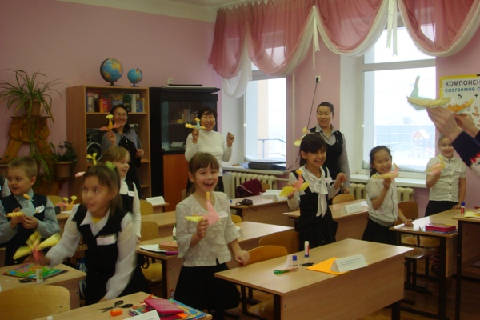
ТЕМА: «ПТИЦА СЧАСТЬЯ»
ОТКРЫТОЕ ЗАНЯТИЕ ДЛЯ ДЕТЕЙ МЛАДШЕГО ШКОЛЬНОГО ВОЗРАСТА

Slide 4
ЦЕЛИ ЗАНЯТИЯ:
-создание оптимальных условий для развития творческой личности через занятие по оригами;
- научить детей складывать фигурку оригами «птица счастья».

Slide 5
ЗАДАЧИ:
Познакомить детей со значением символа птицы в культуре русского народа;
Познакомить с такими способами обработки бумаги, как сгибание, складывание;
Обучать приемам складывания изделия оригами;
Развивать внимание, усидчивость, мелкую моторику пальчиков;
Воспитывать терпеливость в процессе кропотливой пошаговой деятельности по созданию оригами;
Воспитывать трудолюбие

Slide 6
Ожидаемые результаты:
Научиться складывать изделие в технике оригами;
Закрепить навыки работы с бумагой;
Самостоятельно планировать ход работы

Slide 7
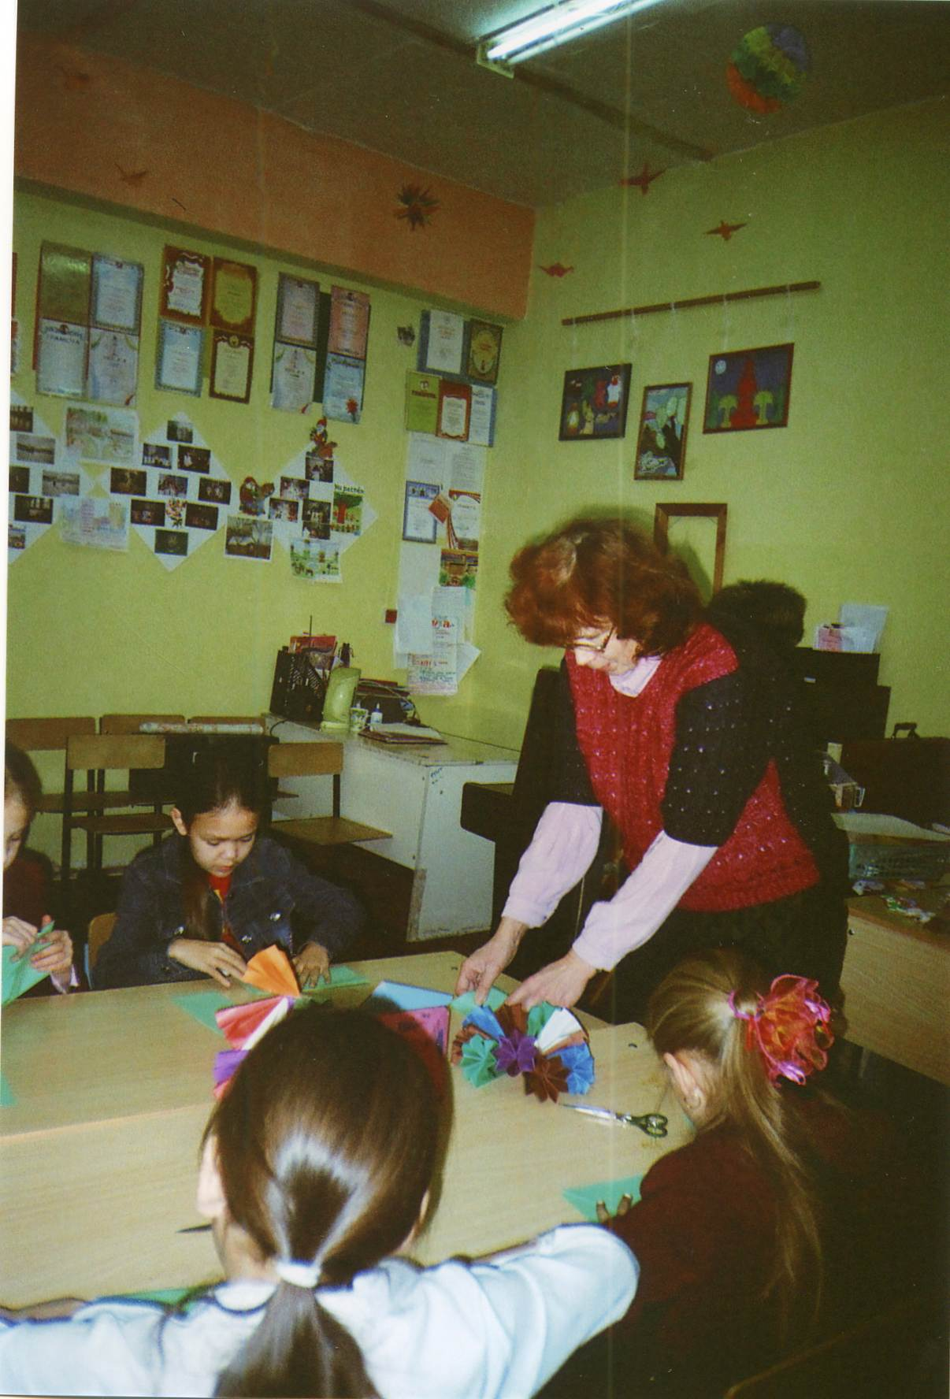
Методы и приёмы:
Словесные: диалог, рассказ, беседа;
Наглядные;
Практические.

Slide 8
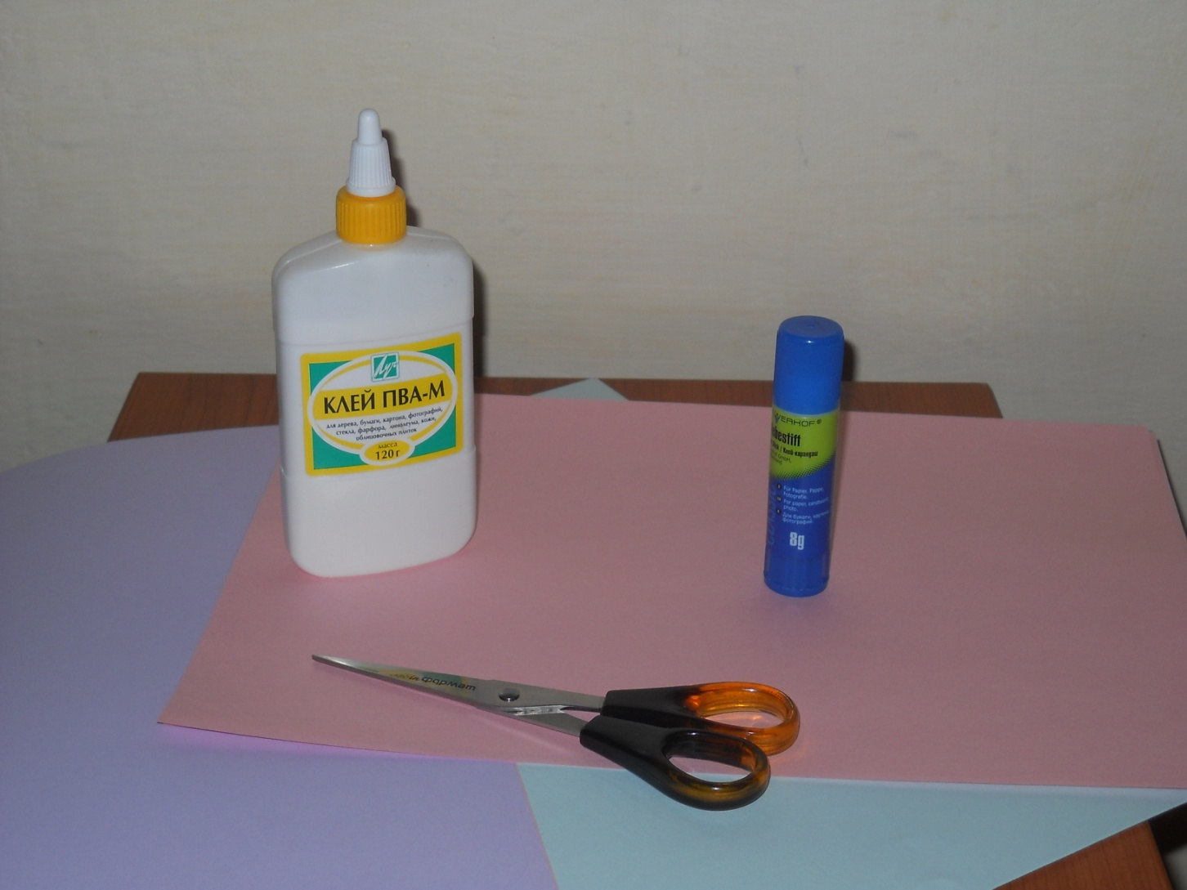
Материалы и оборудование:

Slide 9
Легенда о птице счастья
«На далёком севере в архангельской губернии жил – был охотник. Зима на севере долгая, холодная: то вьюга, то метель, то сильная стужа. А в этот год зима задержалась надолго; выстудила человеческое жильё, и заболел у охотника младший сынишка. Болел долго, исхудал, побледнел; ни врач не помог, ни знахарь. Горе охотнику. Жалко сынишку. Спросил охотник у сына: “Что же ты хочешь?”. Тихо-тихо прошептал мальчик: “Хочу увидеть солнышко…”. А где его возьмёшь на севере? Задумался охотник, истопил очаг, чтоб теплее стало. Но огонь не солнышко. Обратил внимание охотник на лучину, которая светилась в отблеске огня. Озарилось улыбкой его лицо;
и понял он, как можно помочь сыну. Всю ночь работал охотник. Вырезал из полена птицу, настрогал из лучины щепки, украсил их ажурной резьбой. Повесил птицу над кроватью сына, и птица вдруг ожила: закружилась, задвигалась в струях горячего воздуха, что шёл от печи. Мальчик проснулся, заулыбался и воскликнул: “Ну, вот и солнышко!” С этого дня ребёнок стал быстро поправляться. Так приписали деревянной птице чудодейственную силу и стали называть её “святым духом”, хранительницей детей, символом семейного счастья.»

Slide 10
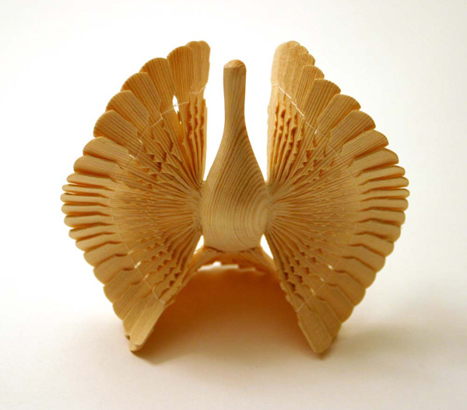

Slide 11
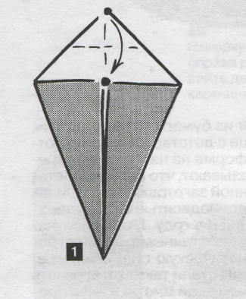
Базовая форма оригами «Воздушный змей»

Slide 12
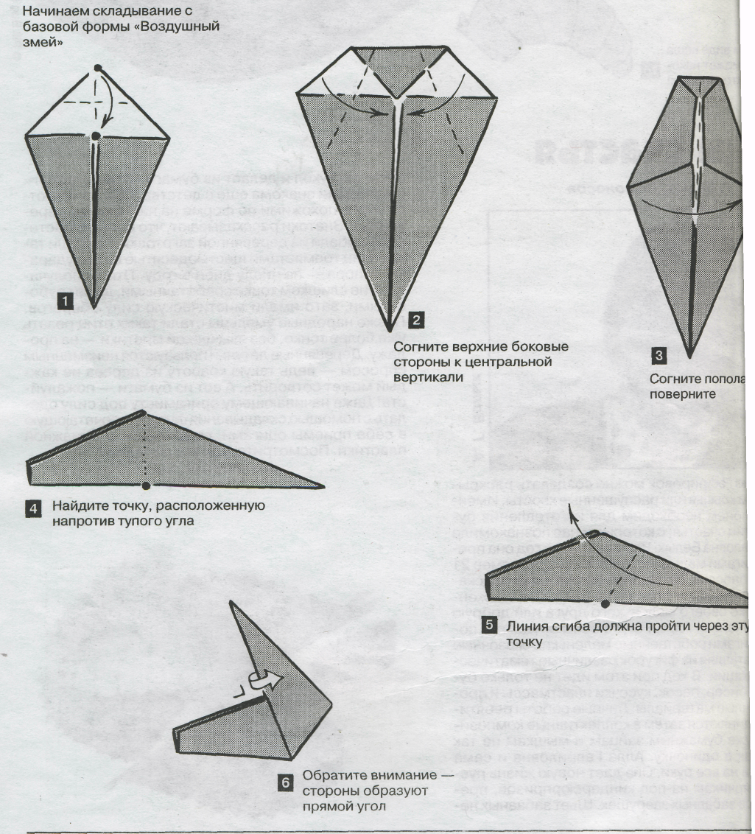
Схема складывания фигурки

Slide 13
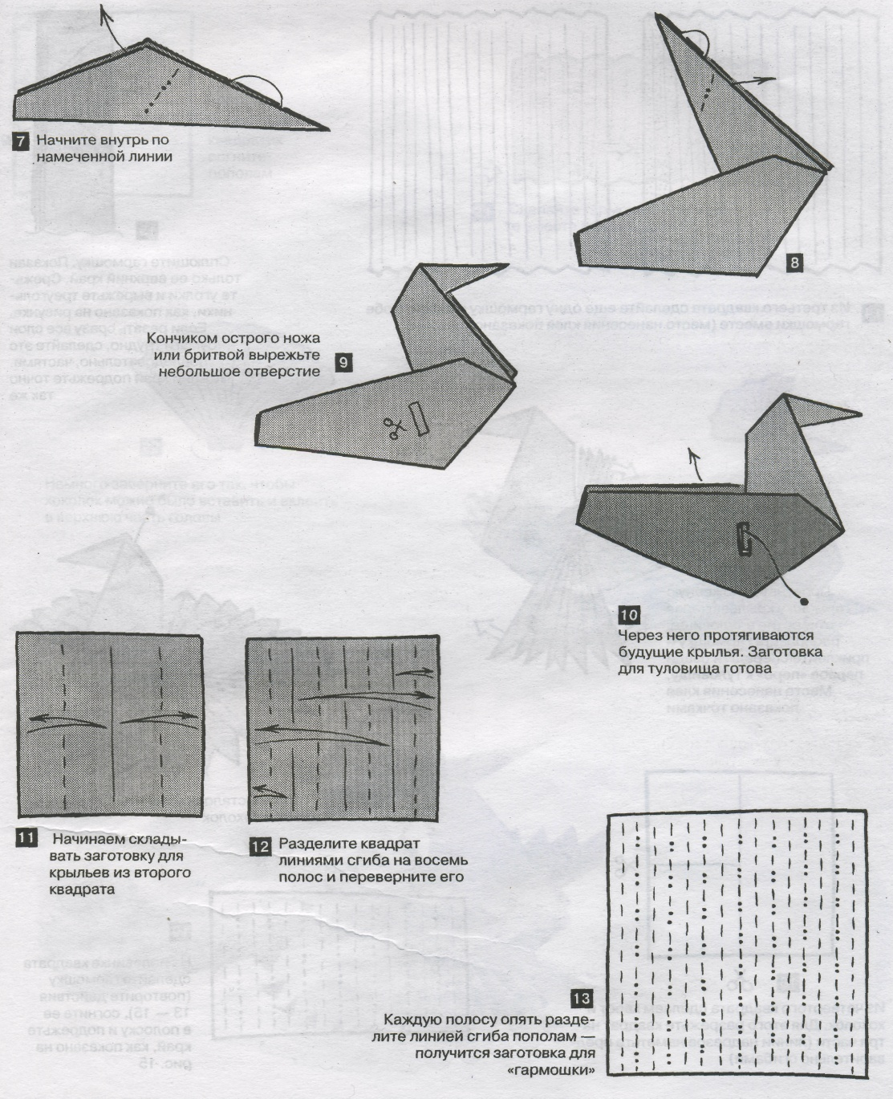

Slide 14
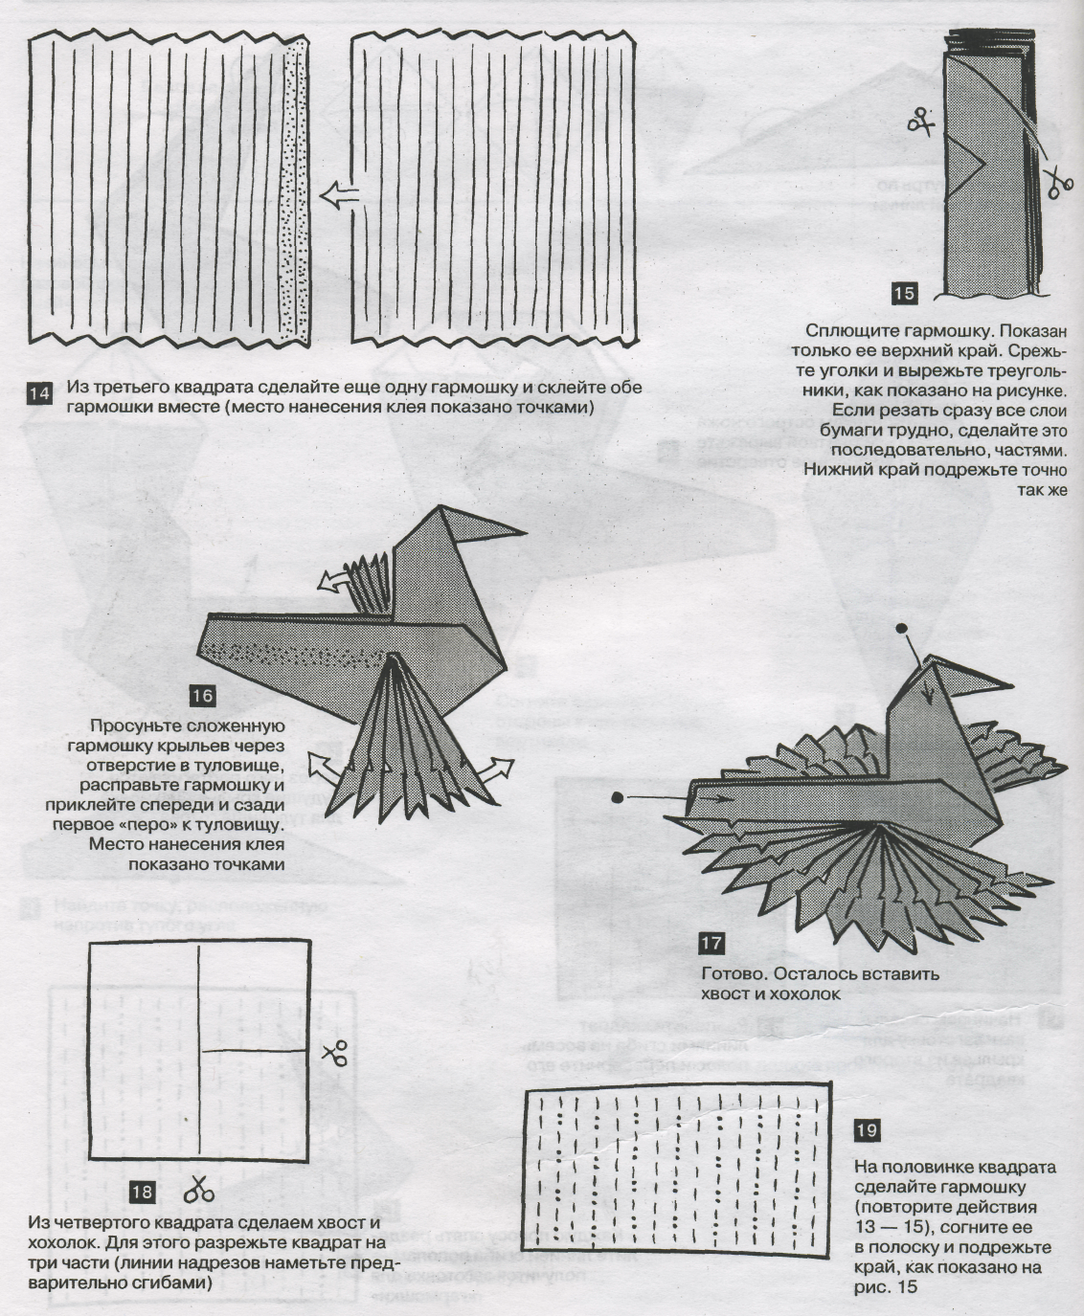

Slide 15
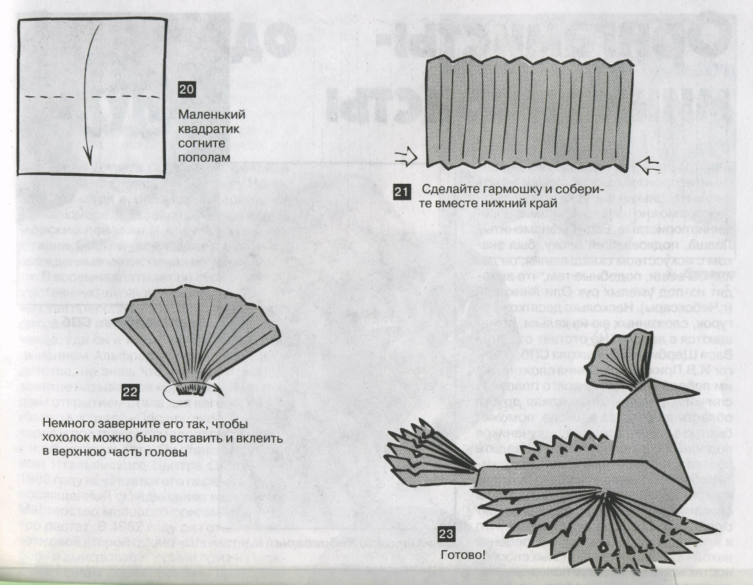

Slide 16
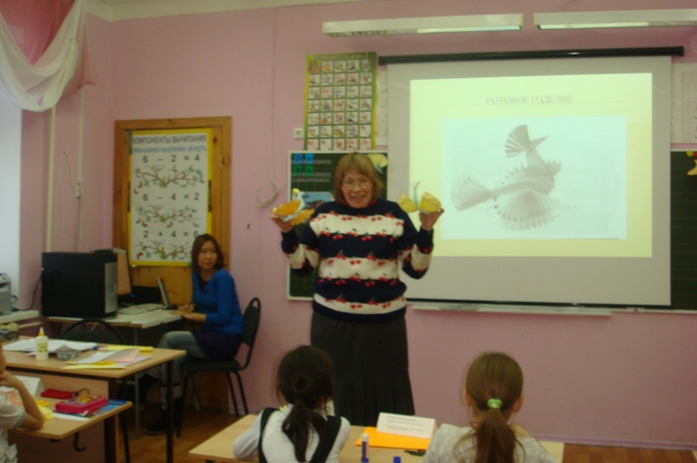
Готовое изделие

Slide 17
Контрольные вопросы
О чём нам поведала архангельская легенда?
Что означает слово оригами?
На основе какой базовой формы мы складывали фигурку?
Как складывали крылья у фигурки «Птица счастья» ?

Slide 18
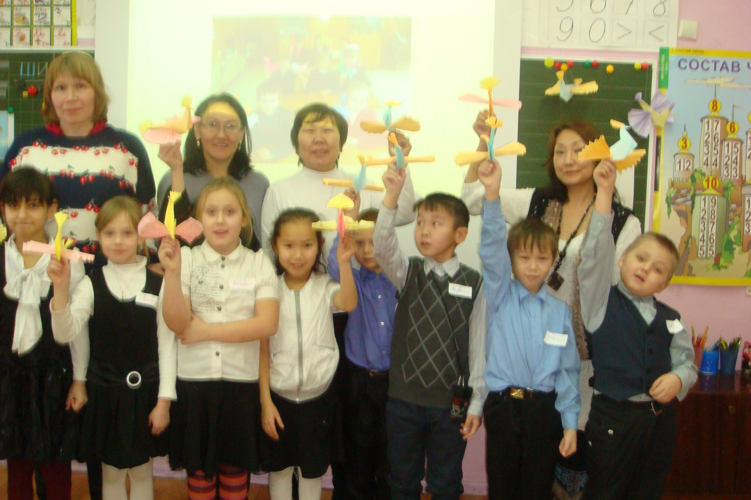
УРА! У НАС ВСЁ ПОЛУЧИЛОСЬ!

Slide 19
Выводы:
Дети познакомились с архангельской легендой о птице счастья;
Научились складывать фигурку оригами;
Стали более внимательны и общительны.

Slide 20
«Мы желаем счастья вам»
В мире, где кружится
снег шальной,
Где моря грозят крутой волной,
Где подолгу добрую
ждем порой мы весть,
Чтобы было легче
в трудный час,
Очень нужно каждому из нас,
Очень нужно каждому знать,
что счастье есть.

Slide 21
Припев:
Мы желаем счастья вам!
Счастья в этом мире большом!
Как солнце по утрам,
Пусть оно заходит в дом.
Мы желаем счастья вам!
И оно должно быть таким –
Когда ты счастлив сам,
Счастьем поделись
с другим!

Slide 22
Спасибо за внимание!
До новых встреч!

